Slide 1
APR 2023 – Fil rouge
Tom Vaucourt

Slide 2
Sommaire
Problème sélectionné et solution
Modèle 1
Data augmentation et dropout
Modèle 2
Modèle 3
Modèle 4 : optimisation des hyperparamètres
Prédictions sur de nouvelles données

Slide 3
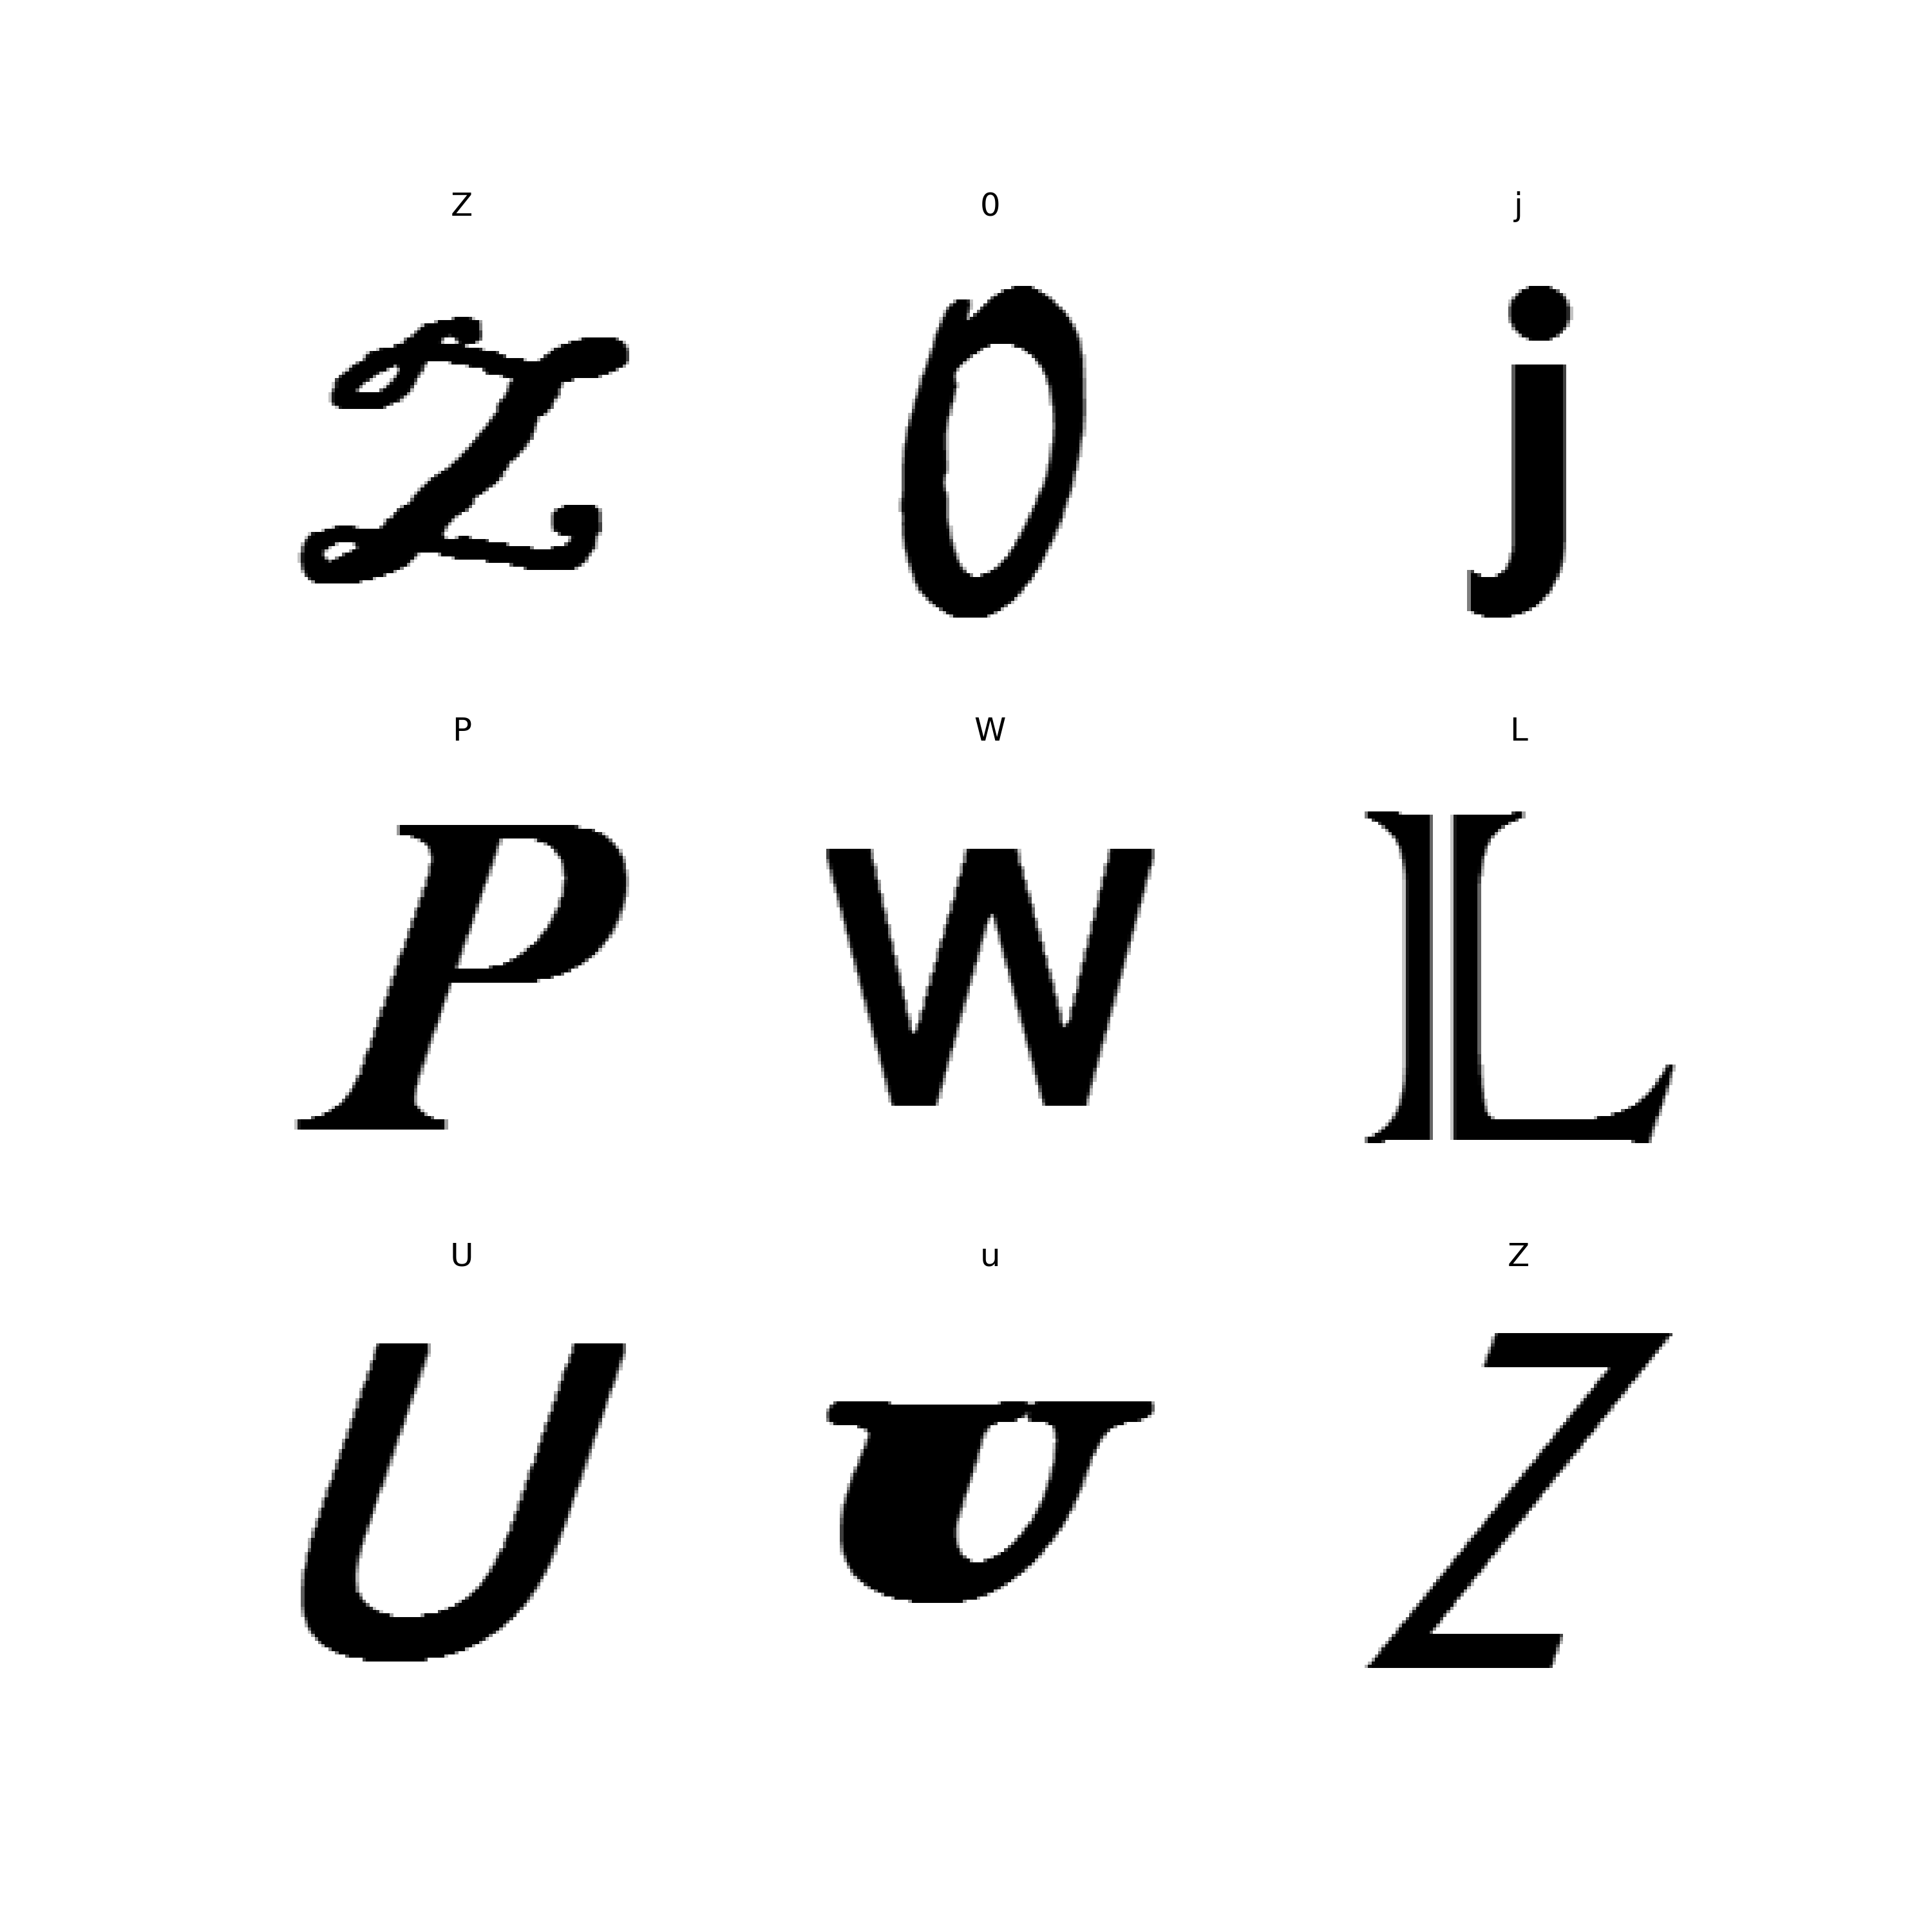
Problème sélectionné
Classification d’images
Dataset : Chars74K dataset
62992 images provenant de polices d‘écriture
0-9, a-z, A-Z = 62 classes
128 x 128 pixels
Échantillons du dataset et labels correspondants
Référence : T. E. de Campos, B. R. Babu and M. Varma. Character recognition in natural images. In Proceedings of the International Conference on Computer Vision Theory and Applications (VISAPP), Lisbon, Portugal, February 2009.

Slide 4
Solution
Élaboration de réseaux de neurones convolutifs
Outils : Kaggle, Nvidia P100
Taille des batches : 64 (meilleure utilisation de la mémoire)

Slide 5
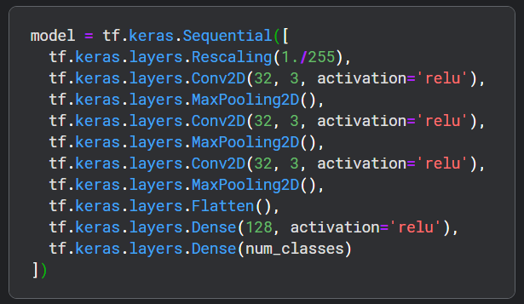
Modèle 1 : définition
Réseau simple inspiré de https://www.tensorflow.org/tutorials/images/classification
Initialement pour des images 180 x 180 donc pas de modifications de kernel_size ou strides
Couche de sortie entièrement connectée de 62 neurones

Slide 6
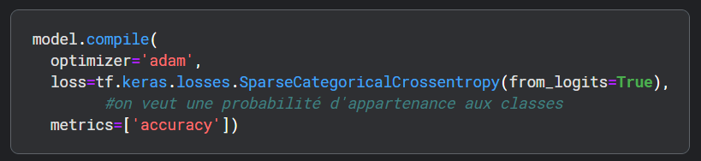
Modèle 1 : compilation
Optimiseur : algorithme d’Adam
Descente de gradient stochastique
Estimation du moment de premier et second ordre
On conserve les paramètres par défaut pour l’instant
Loss : SparseCategoricalCrossentropy car les labels sont des entiers
Metric : accuracy pour un problème de classification

Slide 7
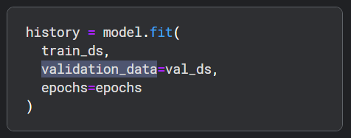
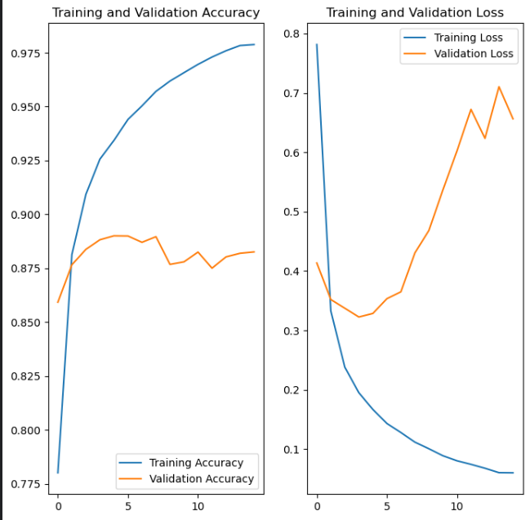
Modèle 1 : entraînement
On commence par 15 époques (7 mins)
On observe du surapprentissage à partir de l’époque 5, ce qui est rapide
Précision de 89% et perte de 0,33 sur le dataset de validation
Comment empêcher ce surapprentissage ?

Slide 8
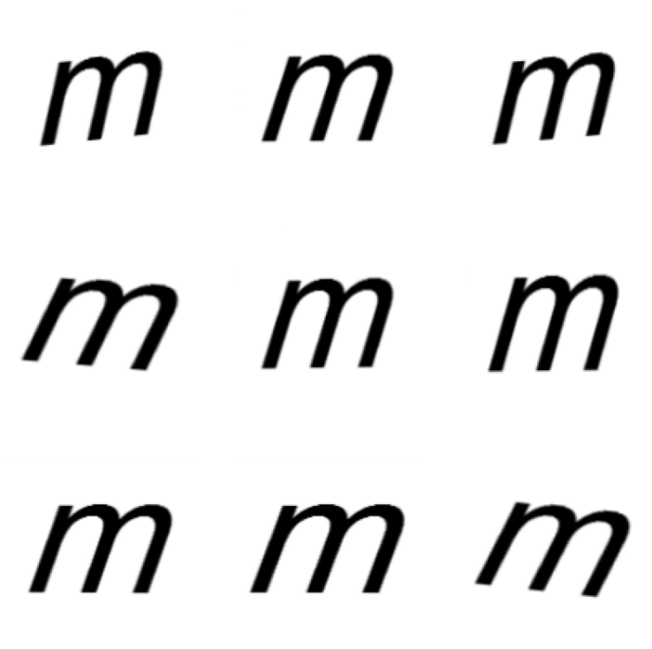
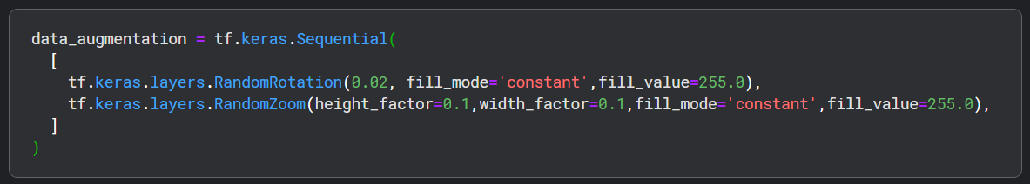
Data augmentation
Augmenter la diversité et la taille du jeu de données d’entraînement en appliquant des transformations aléatoires mais réalistes
Transformations :
Rotation : 0.02 * 2π rad = 7,2 °
Zoom : 10% en largeur ou hauteur car les caractères sont déjà assez normalisées en taille
Fill_mode : constant, toutes les valeurs extrapolées sont égales à fill_value = 255 donc du blanc
Effets de l’augmentation des données

Slide 9
Dropout
Désactiver aléatoirement une fraction des neurones de la couche précédente lors de l’entraînement d’un réseau de neurones
réduire le surapprentissage
améliorer la robustesse du modèle en le forçant à apprendre des caractéristiques redondantes et indépendantes
On le fixe ici à 20% pour commencer

Slide 10
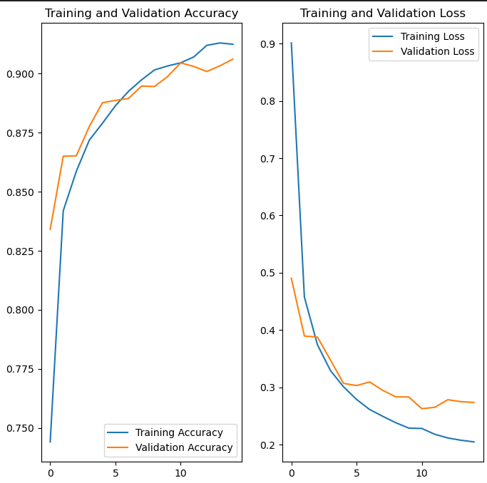
Modèle 2 = Modèle 1 + data augmentation
Toujours 15 époques
Convergence après 10 époques
Précision de 90% et perte de 0,26 sur le dataset de validation
Léger gain mais entraînement 2x plus long

Slide 11
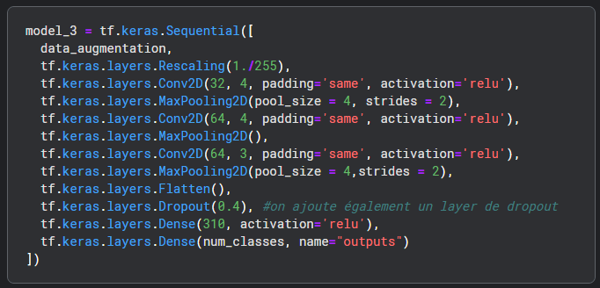
Modèle 3 : définition
Réseau simple inspiré de https://www.kaggle.com/code/anuraggupta29/optical-character-recognition-chars74k-dataset
Changements : filtres des Conv2D, pool_size des MaxPooling2D
Augmentation de la taille de la dernière couche cachée à 310 neurones
On augmente le dropout car plus de neurones
On garde la data augmentation

Slide 12
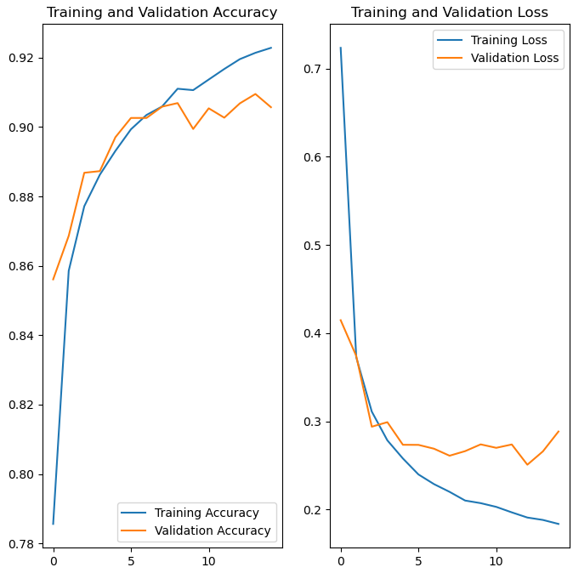
Modèle 3
Convergence après 10 époques
Précision de 91% et perte de 0,25 sur le dataset de validation
Léger gain, entraînement d’une durée similaire
Ces paramètres semblent plus adaptés, essayons de les optimiser

Slide 13
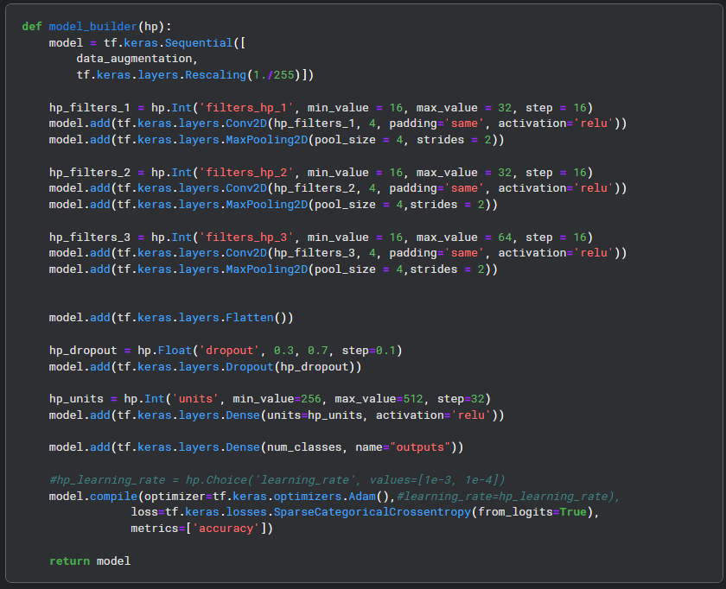
Modèle 4 : définition
On va optimiser les hyperparamètres de ce modèle
Nombre de filtres dans les 3 couches Conv2D (16/32 et 16/32/48/64 pour la dernière)
Taux de dropout (entre 0,3 et 0,7)
Nombre de neurones dans la dernière couche cachée dense (entre 256 et 512 par pas de 32)
On doit créer un constructeur que le tuner va appeler

Slide 14
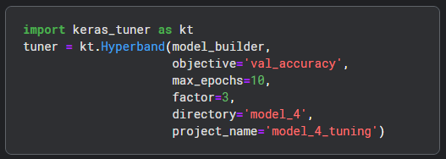
Optimisation des hyperparamètres
On va utiliser le tuner Hyperband de la bibliothèque keras_tuner pour la rapidité
Divise les modèles en brackets. Les modèles les plus performants de chaque bracket sont promus au tour suivant, où ils sont entraînés pour plus d’époques, jusqu’à ce qu’un seul modèle reste.
Performance : précision sur le dataset de validation
Paramètres:
max_epochs : nombre max d’époques d’entraînement pour un seul modèle
factor : réduction du nombre de modèles et époques à chaque nouveau bracket

Slide 15
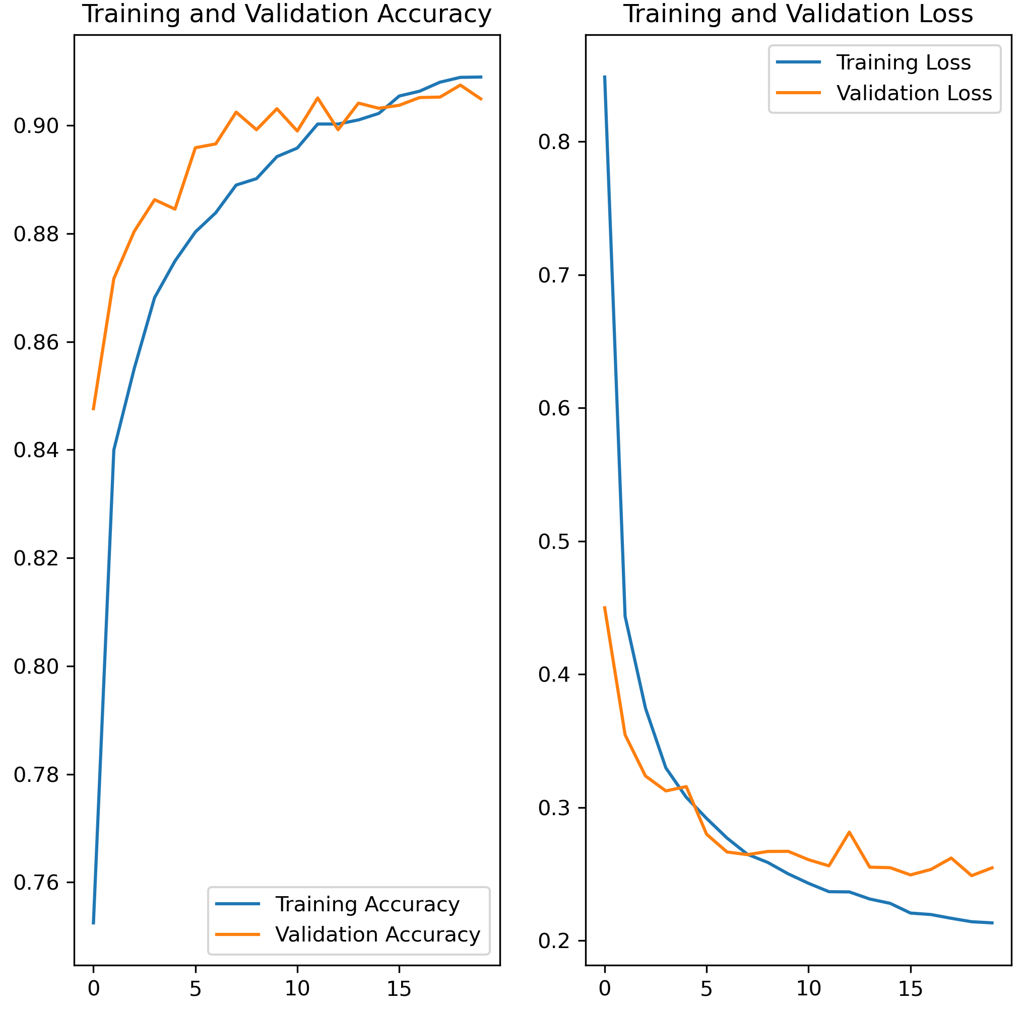
Modèle 4 : résultats
1h11 de recherche
Hyperparamètres:
filters_hp_1 :16
filters_hp_2 : 32
filters_hp_3 : 64
dropout : 0.6
units : 288
Précision de 91% et perte de 0,25 sur le dataset de validation
On a obtenu un modèle aussi performant que le précédent mais qui converge en 19 époques...
Les époques sont cependant plus rapides que le modèle 3, similaires au modèle 2.

Slide 16
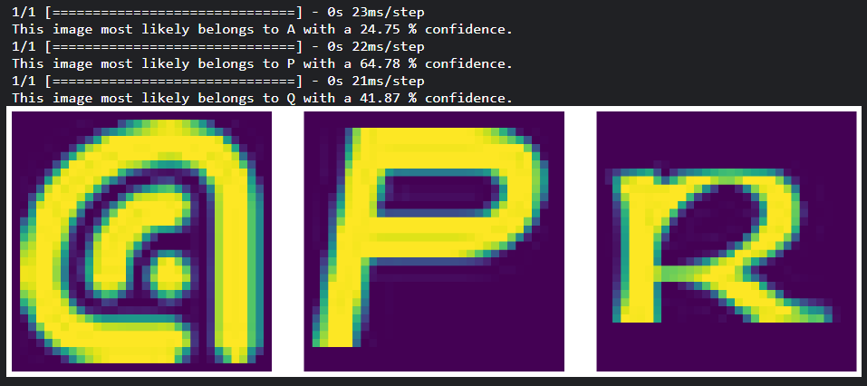
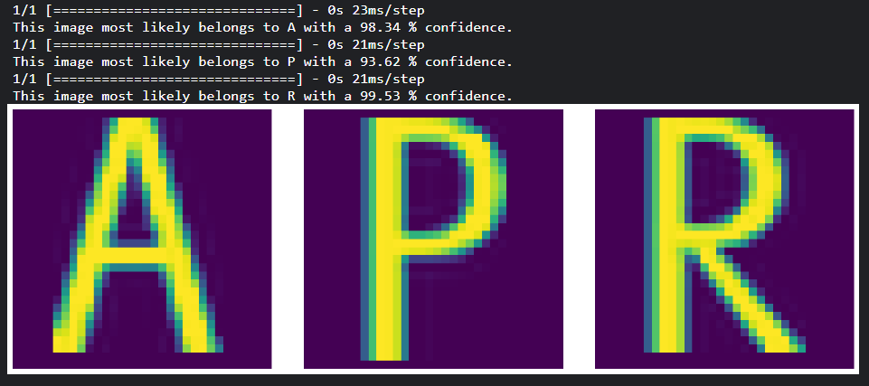
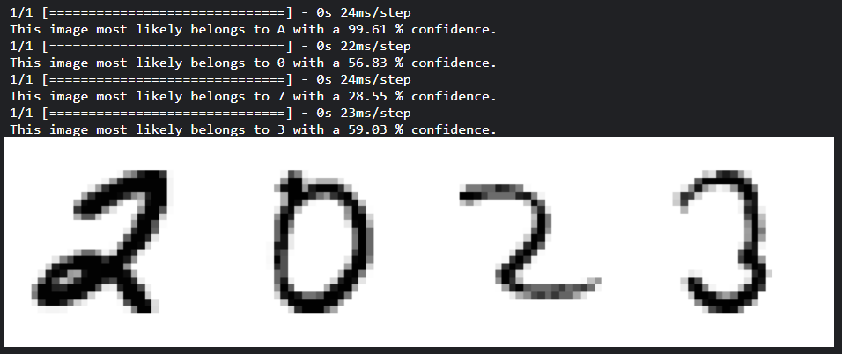
Prédictions sur des nouvelles données
On utilise MINST et le dataset Alphabet Characters Fonts Dataset (https://www.kaggle.com/datasets/thomasqazwsxedc/alphabet-characters-fonts-dataset)
On va essayer de lui faire reconnaître les textes « APR » et « 2023 »
On choisit une police au hasard pour chaque lettre dans le Alphabet Characters Fonts Dataset
On choisit une police au hasard pour chaque chiffre dans le dataset MINST

